Slide 1
Transporte Público Urbano
Planejamento de Linhas
- Pesquisas -

Slide 2
Introdução
Circulação nas cidades
Problemas crescentes:
Poluição
Congestionamento
Acidentes
Transporte Público
- Baixa qualidade
- Alto custo
Transporte Privado
- Nº crescente de automóveis e motos
- Crescimento desordenado das cidades

Slide 3
Introdução
* Padrões de deslocamento

Slide 4
Introdução
Dificuldade da maioria das cidades:
Escassez de recursos para gestão do trânsito e transportes
Materiais
Humanos
Financeiros
TPU:
Ônibus
Van
Trem
Metro
Barca

Slide 6
Introdução
Principais partes interessadas do transporte coletivo urbano:
Passageiro
Operadora
Comunidade (representada pelo poder público)
Exigências dos participantes
Passageiro:
Distâncias curtas entre origem / ponto de parada / destino
Baixo tempo de espera
Confiabilidade – cumprir horários
Viagens rápidas – fluidez trafego e pontos de parada e itinerário racionalizado
Segurança pública
Segurança viária
Conforto
Tarifas baixas ?? – adequada
Atendimento aos desejos de deslocamento

Slide 7
Introdução
Exigências dos participantes
operadora:
Segurança para investir
Retorno do investimento e remuneração
Pessoal qualificado disponível no mercado
Instalações comuns a outras atividades de transportes (turismo, fretamento)
Garagem
Manutenção (chapeação e pintura, mecânica)
Abastecimento
Lavagem
Administrativa (RH, financeiro, operacional)

Slide 8
Introdução
Exigências dos participantes
Comunidade (através do poder público):
Segurança viária – ausência de acidentes
Preservação do meio ambiente:
Emissões sonoras
Emissão de poluentes
Utilização de energia existente em abundância e barata
Divisão modal que atenda as necessidades da cidade (transportes publico x privado)
Garantia do atendimento

Slide 9
Planejamento do TPU
Sinteticamente:
“ o planejamento de transporte para uma região consiste em estimar, para um determinado período de tempo, a demanda de passageiros e criar alternativas para atender a essa demanda”

Slide 10
Fases do planejamento
PESQUISAS

Slide 11
Informações básicas
Tipos:
Dados estatísticos existentes
Levantamentos em campo
Informações básicas para o planejamento de TPU
População
Uso do solo
Índice de mobilidade (viagens/habitantes/dia)
Índice de motorização (habitantes/automóvel)
Origem, destino e motivo de viagens
Demanda existe
Malha viária disponível
Tempos de deslocamento

Slide 12
Formas de obtenção das informações
Qualquer informação é preferível ao “chute”

Slide 13
Formas de obtenção das informações
Pesquisas
Embarque e Desembarque (sobe/desce)
Origem-Destino
Ocupação
Satisfação
Opinião

Slide 14
Pesquisas em campo
Pesquisas de origem e destino
Domiciliar (maneira mais completa)
Nos ônibus
Nos terminais
Nos pontos de parada
Nos trechos críticos
Seleção do tipo:
Finalidade dos dados
Orçamento disponível

Slide 15
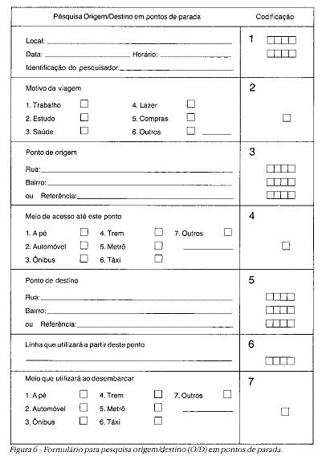
Pesquisas em campo
Exemplo de formulário
de pesquisa O/D

Slide 16
Pesquisas em campo
Pesquisa de embarque/desembarque – sobe/desce
Exige dois pesquisadores – por ônibus ou ponto de parada
1º pesq – entrega senha com identificação do ponto de embarque
2º pesq – recebe senha e anota ponto de desembarque
Resultados:
origem e destino de passageiros
carregamento nos trechos

Slide 17
Pesquisas em campo
Pesquisa visual de carregamento
Realizada no trecho mais carregado na linha
Pesquisador treinado estima carregamento - uso de gabaritos
Permite coleta de dados sobre variação horária da demanda
NBR 10985

Slide 18
Pesquisas em campo

Slide 19
Pesquisas em campo

Slide 20
Pesquisas de Campo
Considerações
Pesquisar situações típicas
Evitar: dia de Grenal, chuva intensa, fins de semana
Valores médios podem não ser medidas boas para planejamento de transportes

